Slide 1

23.09.11
2023-2 기전융합종합설계 제안서
AI 활용 스파크 이미지를 이용한 강종 분류
기계제어공학부 21801017 김은찬
지도: 김영근 교수님

Slide 2
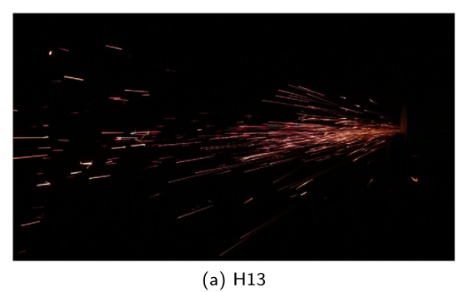
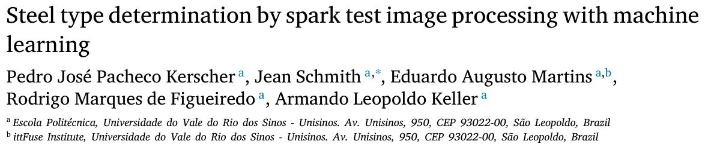
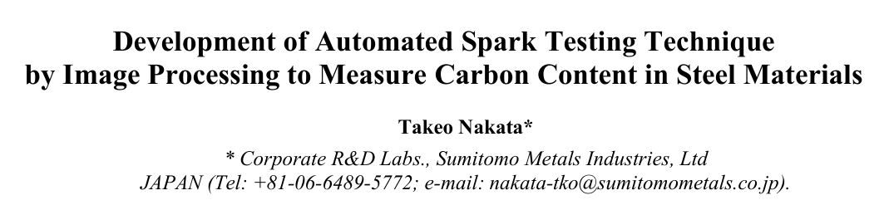
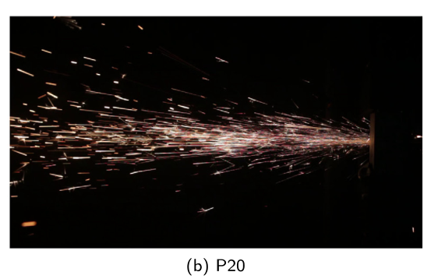
1. 연구 배경
AI활용 스파크 이미지를 이용한 강종 분류
강종에 따른 스파크 형태
스파크 모양이 유사하면 분류 정확도 감소

Slide 3
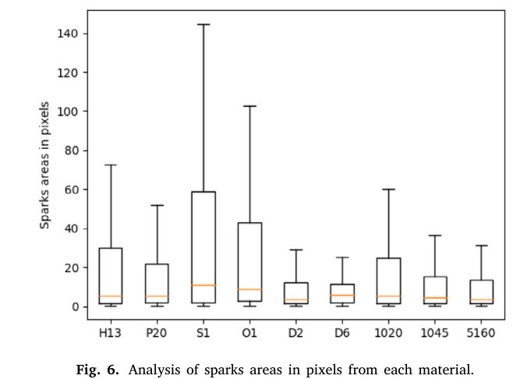
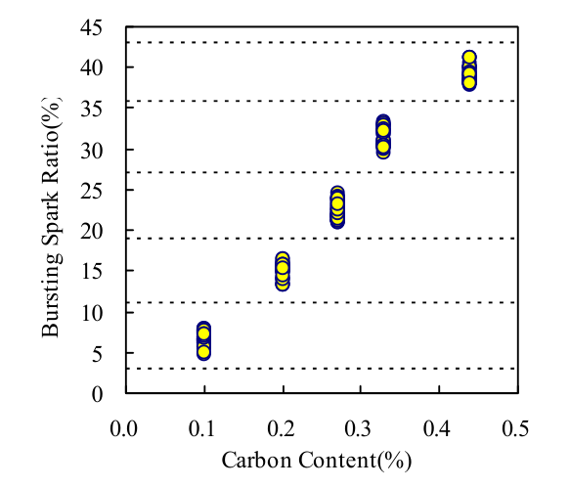
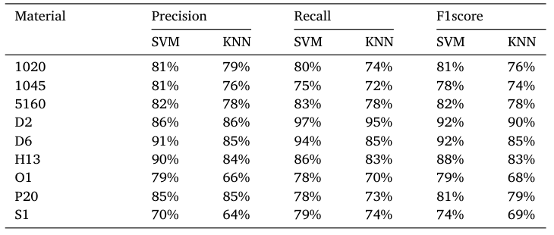
2. 연구 목적 및 정량적 목표치
AI활용 스파크 이미지를 이용한 강종 분류
연구 목적
영상처리로 어느 정도의 강종까지 구분 가능한지
강종의 최소 구분 간극이 어느 정도인가
얼마의 정확도로 구분 가능한가
정량적 목표치
최근 연구에서는 강종 분류 정확도 82%
→ 강종 간 분류 정확도 90% 이상 목표

Slide 4
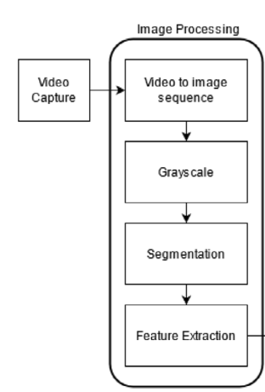
3. 연구 추진 방법
AI활용 스파크 이미지를 이용한 강종 분류
데이터 전처리 작업
딥러닝 이용해 강종 분류
YOLO
VIT
CNN
…

Slide 5

3. 연구 추진 방법
AI활용 스파크 이미지를 이용한 강종 분류
분류 정확도와 분류 가능한 카본 함유 간극 확인
실시간 분류 구현

Slide 6
4. 추진 일정
AI활용 스파크 이미지를 이용한 강종 분류
주차(Week)
3 | 4 | 5 | 6 | 7 | 8 | 9 | 10 | 11 | 12 | 13 | 14 | 15
데이터 전처리
분류 기법 실험
분류 정확도, 분류 가능한 카본 함유 간극 확인
실시간 분류 구현
논문 작성 및 보완

